Slide 1
GSP Digital Allocation: Summary Requirement
PTT Digital
08 Mar 2022

Slide 2
Summary
คือ สำหรับออกรายงาน เพื่อใช้ในการดูกำไร ขาดทุน
* อ้างอิงจาก ไฟล์ Calc Margin_2022_BZ.xlsx

Slide 3
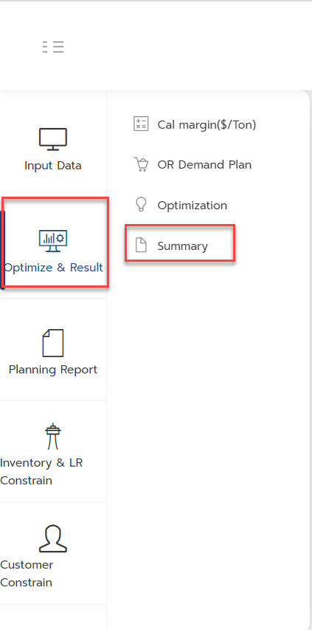
Menu : Summary
การเข้าใช้งาน Menu

Slide 4
Requirement Specification
Category | Group | No | Detail | File Reference | Excel Sheet
Optimize & Result | Summary | 1 | รองรับการออกรายงานโดยแสดงข้อมูลที่หน้า Web
 |  | 2 | รองรับการออกรายงานโดย สามารถ Export ข้อมูลเป็น File Excel ได้ หมายเหตุ - Export เฉพาะข้อมูลเท่านั้น ไม่สามารถ Export สูตรการคำนวณใดๆได้ | อ้างอิงจาก ไฟล์ Calc Margin_2022_BZ.xlsx
 |  | 3 | แสดงสูตร Full cost และ Selling Price ได้ เมื่อเอาเมาส์ไปชี้ที่คอลัมน์เดือนนั้นๆ ข้อความที่แสดงคือ มาจากการกำหนด Formula สูตร Full cost จากหน้า Product สูตร Selling Price มากจาก หน้า Contract ตัวอย่างสูตรที่แสดงเช่น “@LPGCP +(70.8/100 * @BalticRatepreviousM )”

Slide 5
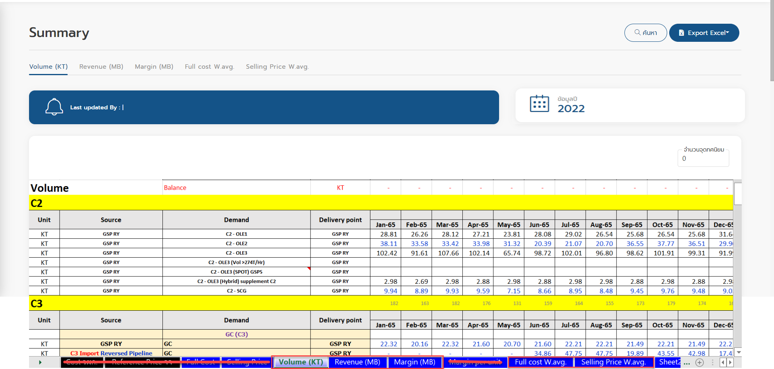
User interaction and design​
ข้อมูลที่จะแสดงในรายงานประกอบไปด้วย
Volume(KT)
Revenue(MB)
Margin(MB)
Full cost W.avg.
Selling Price W.avg.

Slide 6
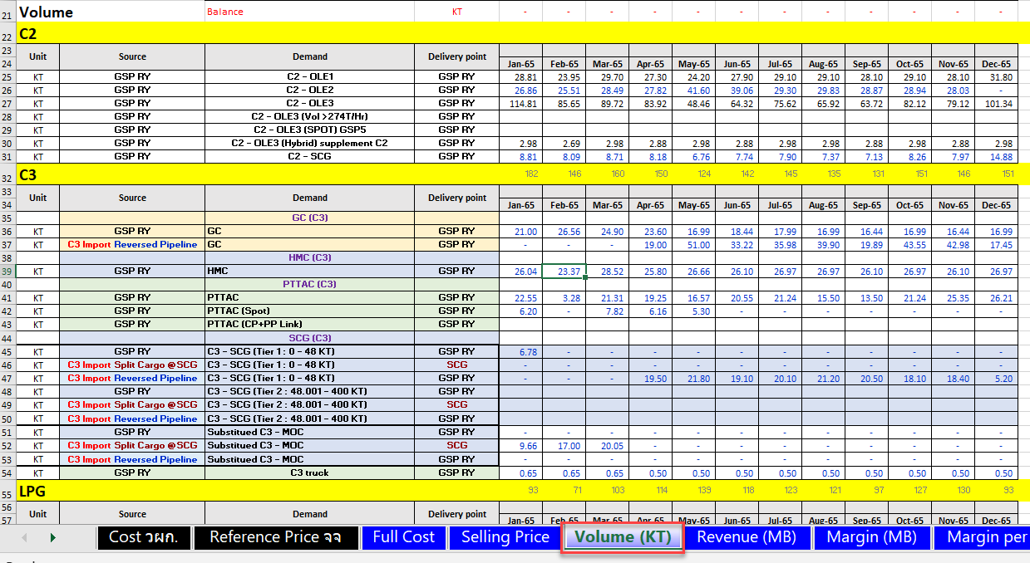
Tab Volume (KT)
การแสดงข้อมูล Tab Volume(KT)
ข้อมูล Forecast แสดงข้อมูล Result ที่ได้มาจากการ Model Optimization และกรณีคุณเตย Adjust Demand เองที่ Merge allo
ข้อมูล Actual เดือนย้อนหลัง แสดงข้อมูล Volume ที่ได้จากระบบ Smart price

Slide 7
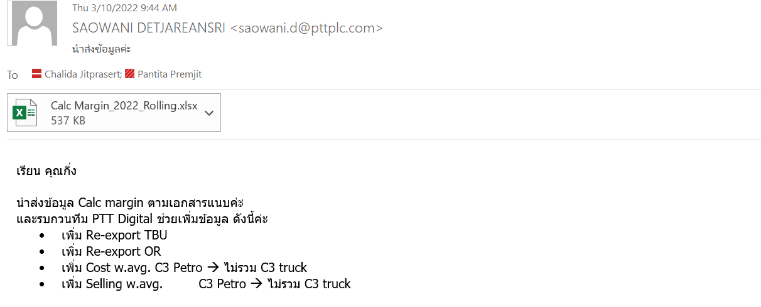
Tab Revenue (MB)
การแสดงข้อมูล Tab Revenue (MB)
แสดงข้อมูลโดยคำนวณจาก Selling Price * Volume(KT) * FX(เดือนปัจจุบัน ใช้ Fx กบน.)
เดือนย้อนหลัง แสดงข้อมูล Selling Price(Smart Price) * Volume(KT) (Smart Price) * FX(เดือนปัจจุบัน) 17/03/2022 คุณเตยเช็คความถูกต้องแล้วพบว่า Fx ที่นำมาใช้คำนวณจะต้องเป็น FX รายลูกค้า ดังนั้นจะต้องคุยกับ Team Samart price เพิ่มเติม
อ้างอิงตามไฟล์ Calc Margin_2022_BZ.xlsx ให้แสดงข้อมูล ตั้งแต่ A ถึง P Row ที่ 22 ถึง 169
3.1 Row ที่ 22 ถึง 137 เป็นส่วน คำนวณ Selling Price * Volume(KT)
3.2 Row ที่ 139 ถึง 169 เป็นส่วน Sum อ้างอิงสูตรตามไฟล์ได้เลยหรือไม่? ตรงนี้มีส่วน Sum เพิ่มเติมที่
รอใส่รายละเอียดจากไลน์พี่ขวด
4. คุณเตยขอกลับไปเช็คส่วน sum Total Revenue (MB) row 171-196 ว่ามีอะไรเพิ่มเติมหรือไม่
มีเพิ่มเติม

Slide 8
Tab Margin (MB)
การแสดงข้อมูล Tab Margin (MB)
แสดงข้อมูลโดยคำนวณจาก Margin Per Unit * Volume(KT) * Selling Price * FX(เดือนปัจจุบัน ใช้ Fx กบน)
2. เดือนย้อนหลัง คำนวณจาก Margin Per Unit* Volume(KT) (Smart Price) * Selling Price (Smart Price) * Fx(เดือนปัจจุบัน)
หมายเหตุ Margin Per Unit (คำนวณจาก Selling Price(Smart Price) - Full Cost (Smart Price)
17/03/2022 คุณเตยเช็คความถูกต้องแล้วพบว่า Fx ที่นำมาใช้คำนวณจะต้องเป็น FX รายลูกค้า ดังนั้นจะต้องคุยกับ Team Samart price เพิ่มเติม
3. อ้างอิงตามไฟล์ Calc Margin_2022_BZ.xlsx ให้แสดงข้อมูล ตั้งแต่ A ถึง P Row ที่ 22 ถึง 176
3.1 Row ที่ 22 ถึง 144 เป็นส่วน คำนวณ Selling Price * Volume(KT)
3.2 Row ที่ 146 ถึง 176 เป็นส่วน Sum เพิ่มรายละเอียดดังนี้ Sum ตาม ผลิตภัณฑ์? C2 ,C3 petro ,C3 domestic ,Lpg petro ,Lpg domestic ,Ngl ,C5 ,CO2
5. เพิ่มการแสดงสี กำไร สีเขียว ขาดทุน สีแดง ถ้าไม่มี Volume ไม่ต้องแสดงสีใดๆ
6. Option การแสดง volume > 0 หรือ ทั้งหมด
7. กล่อง Summary อ้างอิงรูปแบบเดียวกับ Revenue

Slide 9
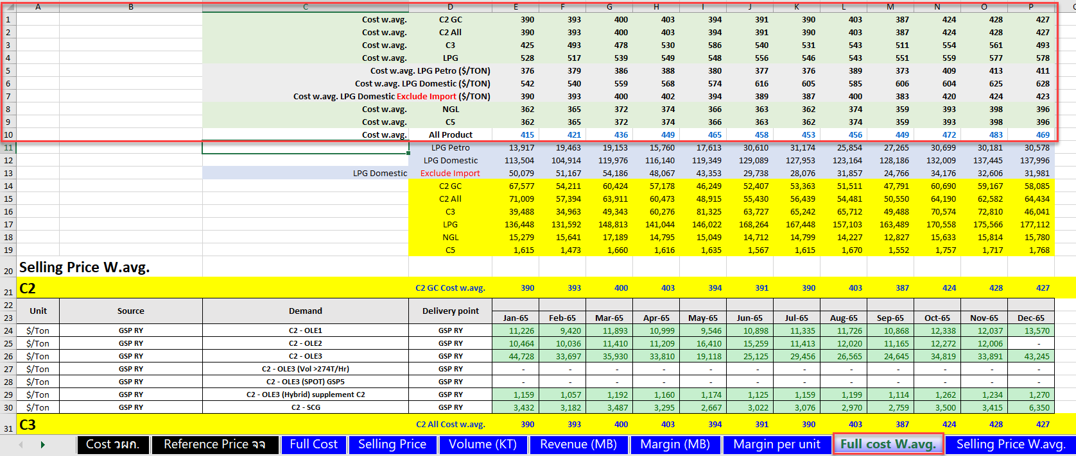
Tab Full cost W.avg.
การแสดงข้อมูล Tab Full Cost W.avg.
แสดงข้อมูลโดยคำนวณจาก Full Cost * Volume(KT)
เดือนย้อนหลัง คำนวณจาก Full Cost (Smart Price) * Volume(KT) (Smart Price)
3. อ้างอิงตามไฟล์ Calc Margin_2022_BZ.xlsx ให้แสดงข้อมูล ตั้งแต่ A ถึง P Row ที่ 22 ถึง 144
3.1 Row ที่ 22 ถึง 144 เป็นส่วน คำนวณ Full Cost * Volume(KT)
3.2 ส่วน Sum จากไฟล์ไม่มีส่วน Sum
4. Comment จากคุณเตย ให้แสดงแค่ส่วนที่เป็น Row ที่ 1-10 อ้างอิงตามไฟล์ล่าสุดที่คุณเตยส่ง อื่นๆ รายละเอียด 1-3 เป็นกระดาษทดข้อมูล ไม่ต้องแสดงก็ได้
เพิ่มเติม ให้แสดง C3 แยกเป็น Petro และ Demestic

Slide 10
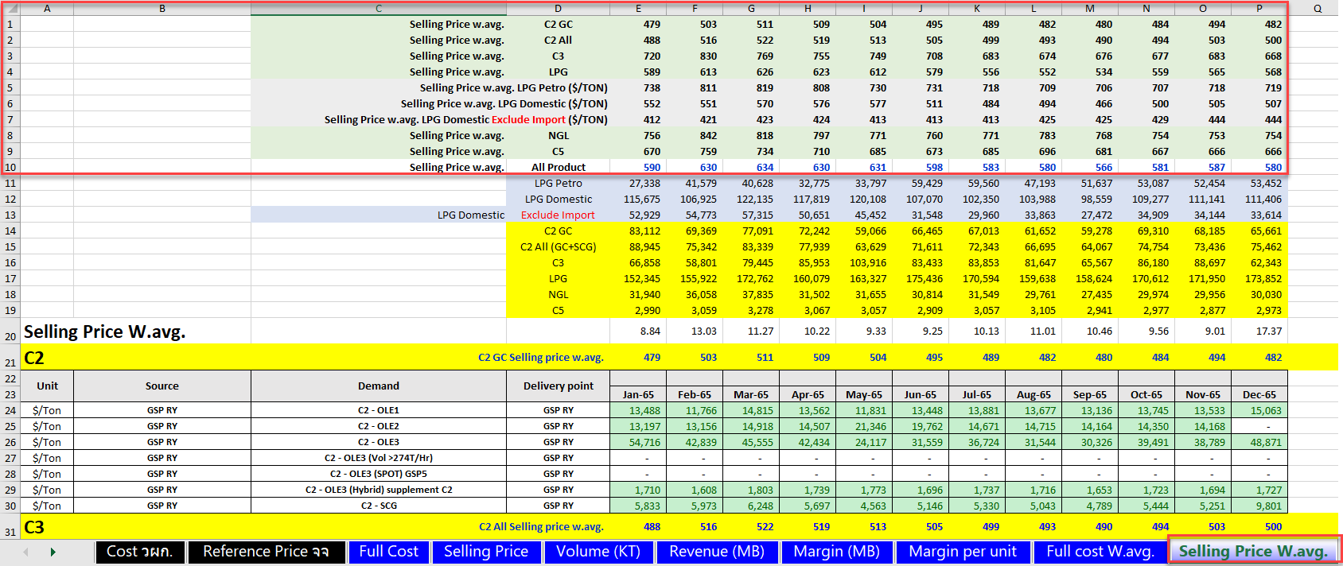
Tab Selling Price W.avg.
การแสดงข้อมูล Tab Selling Price W.avg.
แสดงข้อมูลโดยคำนวณจาก Selling Price * Volume(KT)
เดือนย้อนหลัง คำนวณจาก Selling Price (Smart Price) * Volume(KT) (Smart Price)
3. อ้างอิงตามไฟล์ Calc Margin_2022_BZ.xlsx ให้แสดงข้อมูล ตั้งแต่ A ถึง P Row ที่ 22 ถึง 144
3.1 Row ที่ 22 ถึง 144 เป็นส่วน คำนวณ Full Cost * Volume(KT)
3.2 ส่วน Sum จากไฟล์ไม่มีส่วน Sum
4. Comment จากคุณเตย ให้แสดงแค่ส่วนที่เป็น Row ที่ 1-10 อ้างอิงตามไฟล์ล่าสุดที่คุณเตย อื่นๆรายละเอียด 1-3 เป็นกระดาษทดข้อมูล ไม่ต้องแสดงก็ได้
เพิ่มเติม ให้แสดง C3 แยกเป็น Petro และ Demestic

Slide 11

Question
# | Date | Questions | Outcome | Remark
1 | 04/03/2022 | ข้อมูลจาก Optimization Result มาเป็น Rolling แต่หน้าจอนี้ต้องการให้แสดงเป็นปีใช่หรือไม่? | ใช่แสดงข้อมูลเป็นปี
 | 08/03/2022 | รายละเอียดส่วน Summary อ้างอิงสูตระและรูปแบบแสดงตามไฟล์นี้ได้หรือไม่ | มีรายละเอียดส่วน Summary อยากจะให้แสดงเพิ่มเติม C2 ,C3 petro ,C3 domestic ,Lpg petro ,Lpg domestic ,Ngl ,C5 ,CO2 | ตัวอย่างการแสดงแต่ละ Product เช่น C3 แยกเป็น Petro domestic และส่วน Sum รวม

Slide 12
Not Doing
- ไม่รองรับการ Import Excel - ไม่รองรับการแก้ไขข้อมูลผ่านหน้า Web - ไม่รองรับการ Export Excel แบบมีสูตร

Slide 13
Revision Historical Record
# | Date | Version | Activity & Detail | Status | Confirm By
1 |  | 0.0.1 | Present Customer | Waiting | -
2 | 17/03/2022 | 0.02 | Review & Confirm​ | ​Confirm | คุณเสาวนีย์ (คุณเตย)​
3

